Slide 1
Министерство науки и высшего образования Российской Федерации
Федеральное государственное бюджетное образовательное учреждение
высшего образования
«Московский государственный технический университет
имени Н.Э. Баумана
(национальный исследовательский университет)»
(МГТУ им. Н.Э. Баумана)
Презентация к ВКР на тему:
«Разработка инструментов эффективного построения аналитической модели в приложении к аналитике фискальных данных»
Выполнил студент гр. САПР.М-41
Афанасьев В.Р.
Руководитель Вершинин Е.В.
Калуга, 2019 г.

Slide 2
Постановка цели и задач
Цель:
Исследование методов интеллектуального анализа данных в приложении к аналитике фискальных данных с последующим применением этих методов в разработке аналитической системы.
Задачи:
Провести анализ предметной области;
Сформулировать задачу анализа фискальных данных;
Разработать аналитический модуль системы;
Реализовать возможность интеграции системы с другими системами.
2

Slide 3
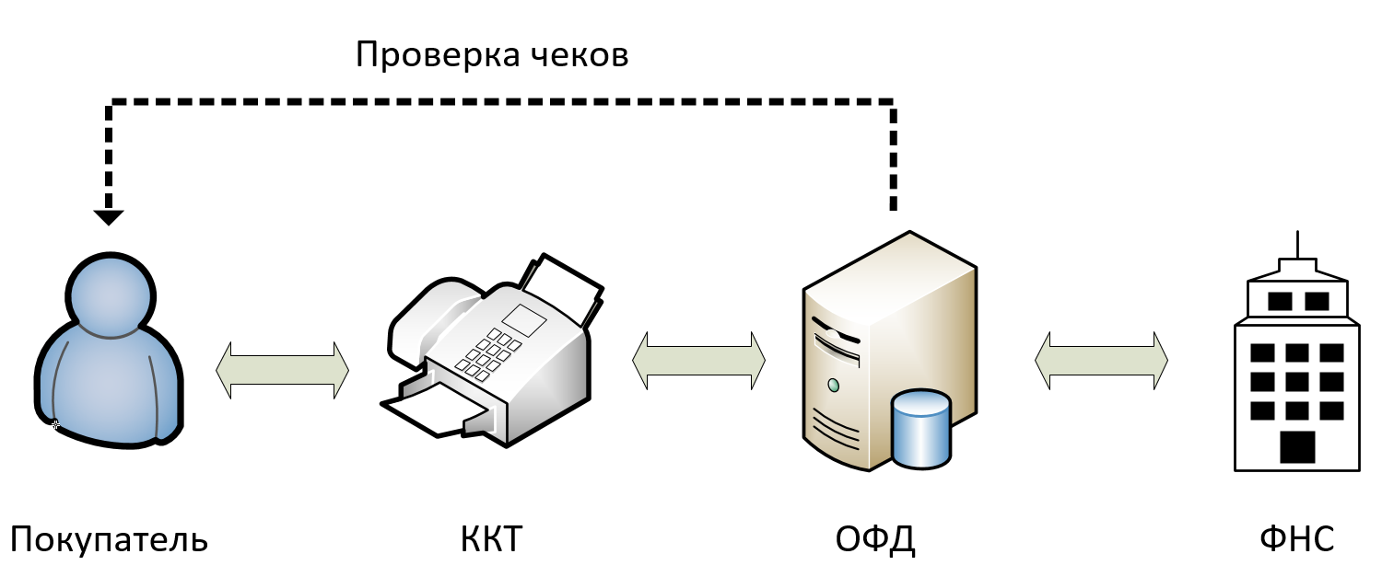
Фискальные данные
3
Notes:
фискальные данные – информация, содержащаяся в чеках, генерируемых ККТ при выполнении оплаты (возврата) каких-либо товаров или услуг.
фискальные данные являются потенциальным источником ценной информации, а ОФД, имея доступ к этим данным, кроме функции передачи этих данных в ФНС может производить их анализ, с целью получения ценной информации. Для извлечения ценной информации из большого количества данных, необходимо использовать инструменты интеллектуального анализа данных (Data Mining).

Slide 4
Постановка задачи
Задача:
анализ рыночной корзины = поиск ассоциативных правил
Мотивация:
оптимизация ассортимента и его размещения в торговых залах;
повышение эффективности управления запасами;
увеличение объемов продаж за счет предложения клиентам сопутствующих товаров;
оценка эффективности различных рекламных кампаний (промо-акций);
формирование персональных рекомендаций
4
Notes:
С точки зрения бизнеса задача анализ рыночной корзины
С точки зрения интеллектуального анализа данных, задача анализа рыночной корзины является задачей поиска ассоциативных правил

Slide 5
Алгоритмы поиска частых наборов
BRUTEFORCE
Apriori
Eclat
Frequent Pattern-Growth Strategy (FPG)
5
Notes:
В работе рассмотрены 4 алгоритма
Из рассмотренных алгоритмов для поставленной задачи наиболее подходящим является Frequent Pattern-Growth, т.к. он логически разделен на два этапа:
Построение FP-дерева;
Извлечение частых наборов из FP-дерева.
Это означает, что данные этапы могут выполнятся независимо друг от друга в различные моменты времени.

Slide 6
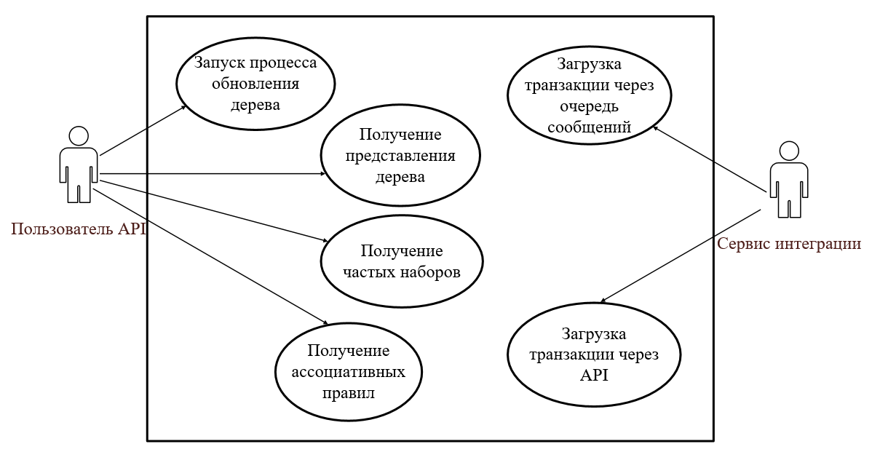
Use Case диаграмма системы
6
Notes:
Функциональность, которую необходимо реализовать в системе можно графически представить в виде Use Case диаграммы.
Проектируемая система может взаимодействовать с двумя действующими лицами: пользователем системы и сервисом интеграции с ОФД. Пользователь системы имеет возможность взаимодействовать через API с аналитическим модулем системы:
Получать представление префиксного дерева;
Получать частые наборы из текущей версии дерева;
Получать ассоциативные правила из текущей версии дерева;
Вручную запускать процесс обновления дерева.
Сервис интеграции с ОФД имеет возможность загружать в систему новые транзакции двумя способами: через API и через сервис очередей.

Slide 7
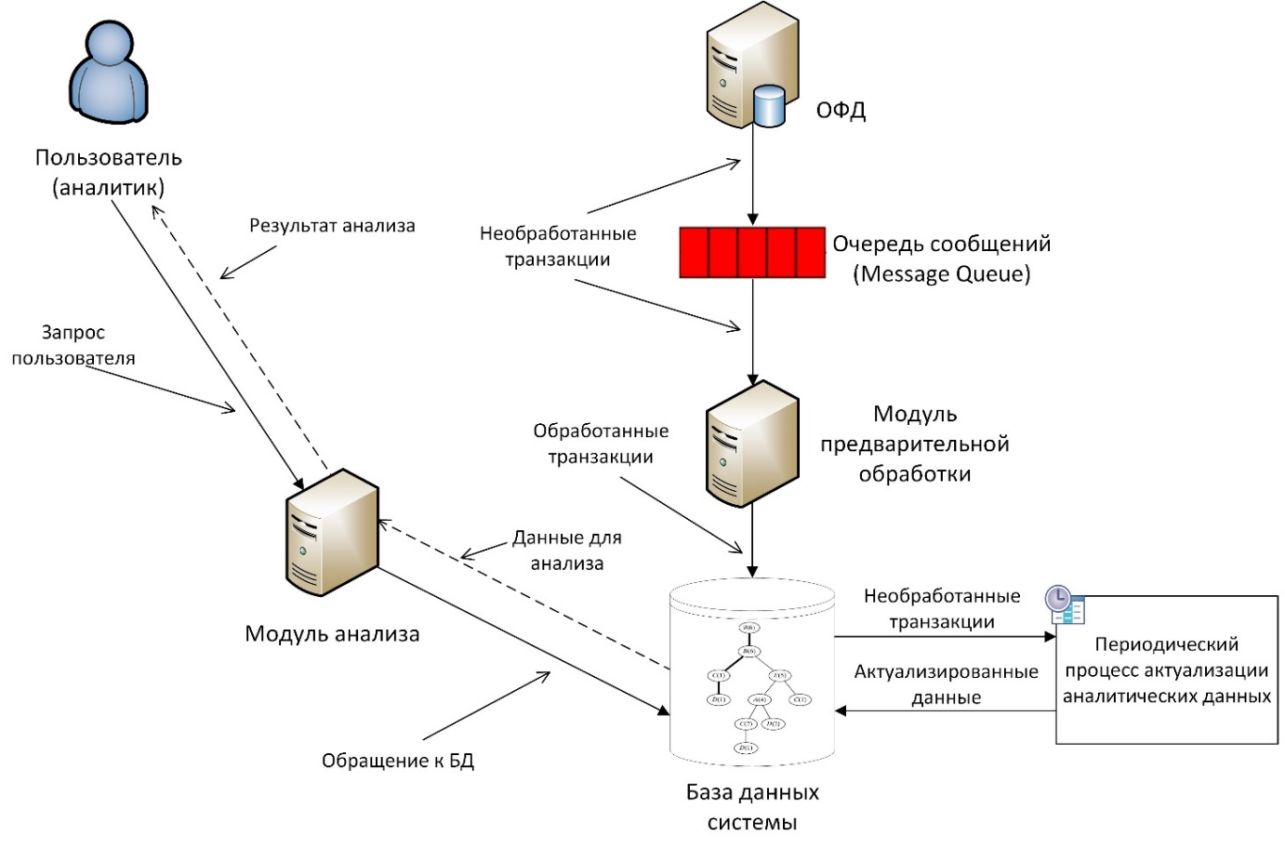
Архитектура системы
7
Notes:
источник данных транзакций, обозначенный в схеме как «ОФД», связан с модулем предварительной обработки не на прямую, а посредством очереди сообщений. Данный подход позволит во-первых – оградить модуль предварительной обработки от перегрузки, во-вторых – избежать потери данных, если модуль обработки по какой-либо причине будет недоступен, например, во время обновления системы.
При получении новой транзакции, модуль предварительной обработки будет производить ее обработку следующим образом: извлекать из транзакции требуемые данные, т.е. список элементов (товаров) участвующих в транзакции, преобразовать эти данные к внутреннему формату системы, после чего записывать эту информацию в БД, с сохранением времени записи. На основе сохраненных транзакций будет строиться специальная структура данных, которая позволит эффективно извлекать аналитическую информацию с которой далее будет работать модуль анализа.

Slide 8
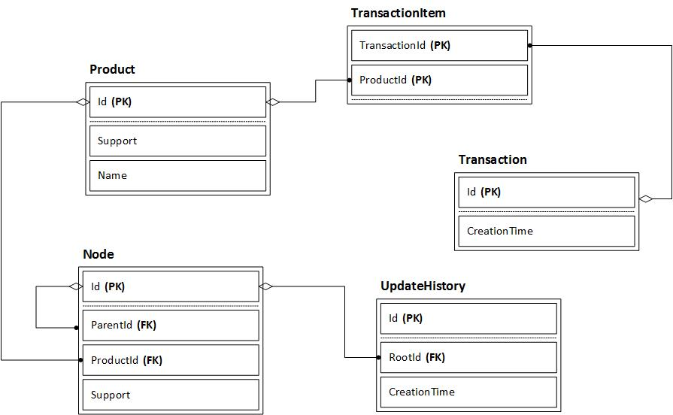
База данных системы
8
Notes:
БД предназначена для хранений исходных транзакций и FP-дерева
Node - дерево

Slide 9
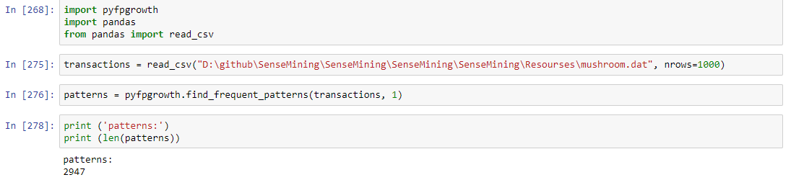
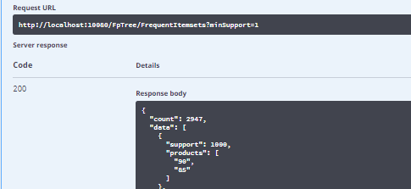
Проверка алгоритма
9
Notes:
Отладка алгоритма производилась с использованием открытой базы данных транзакций
был создан python-скрипт, выполняющий поиск частых наборов с по 1000 транзакций в БД
для тех же транзакций было выполнено построение дерева и извлечение частых наборов
Числа одинаковые

Slide 10
Заключение
В результате выполнения ВКР было проведено исследование методов интеллектуального анализа данных в приложении к аналитике фискальных данных с последующим применением этих методов в разработке аналитической системы.
В ходе разработки был решен ряд задач:
Проведен анализ предметной области;
Сформулирована задача анализа фискальных данных;
Разработан аналитический модуль системы;
Реализована возможность интеграции системы с другими системами.
Библиографическая ссылка:
Вершинин Е.В., Прокофьев М.Л., Афанасьев В.Р. Проектирование аналитической системы обработки фискальных данных // Вопросы радиоэлектроники 2019 .- № 3 .- С. 78 – 82.
10
Notes:
также необходимо отметить тот факт, что результаты проведенного исследования опубликованы в журнале "Вопросы радиоэлектроники"

Slide 11
Спасибо за внимание

Slide 12
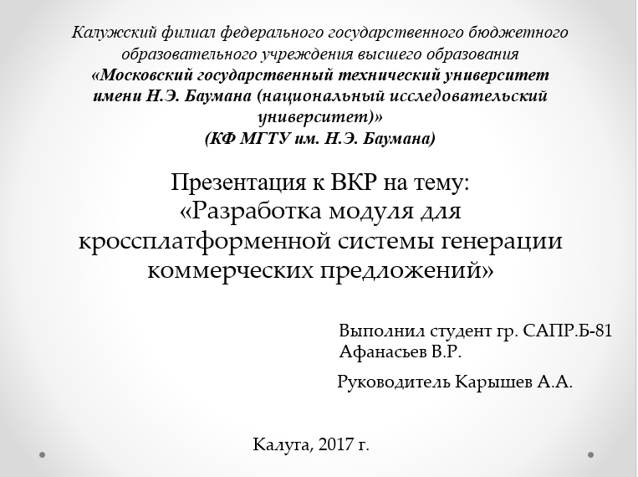
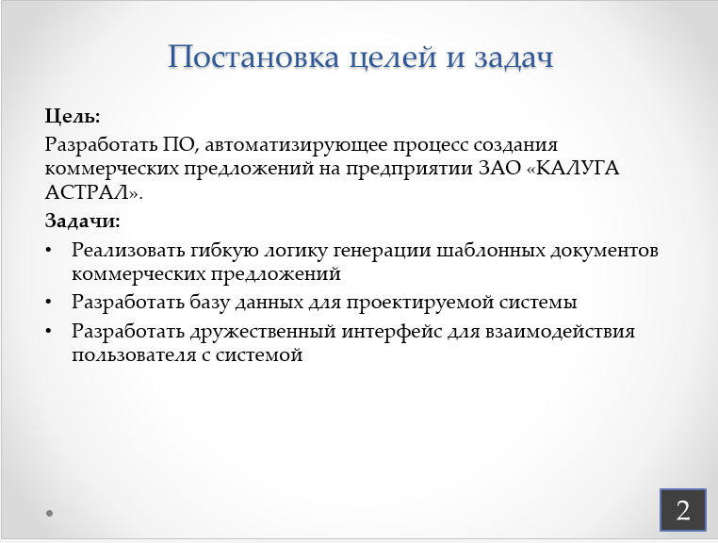
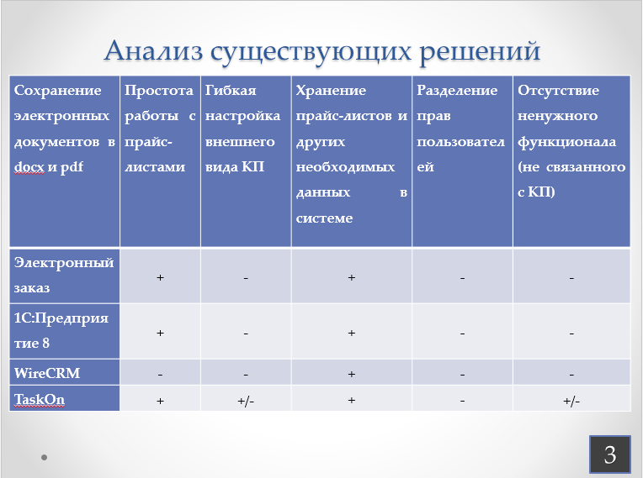
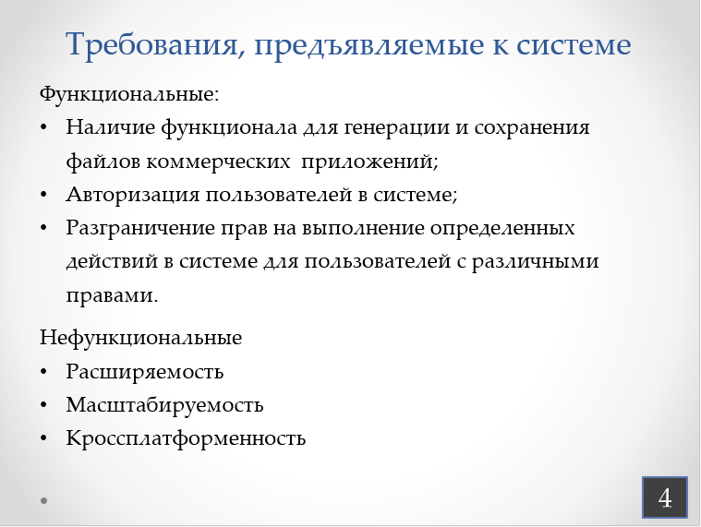
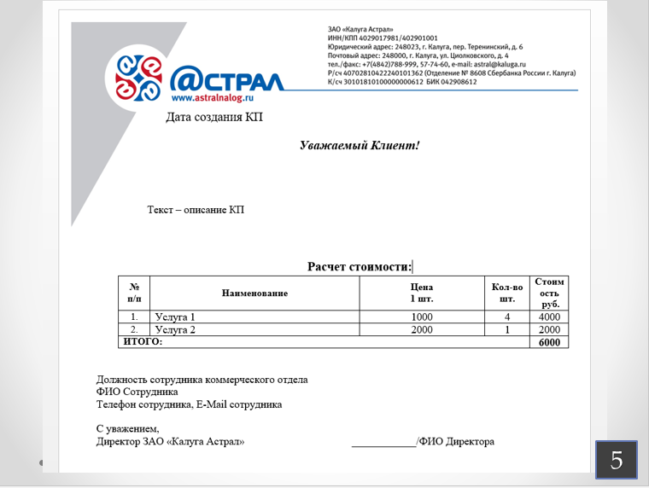
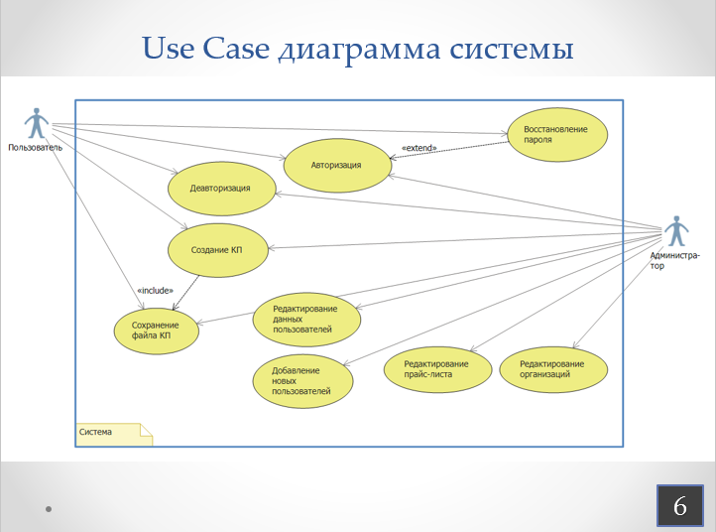
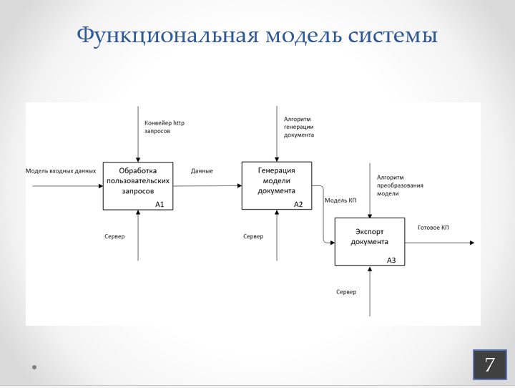
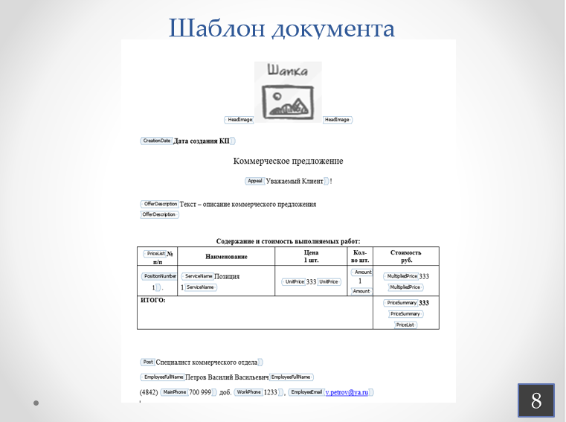
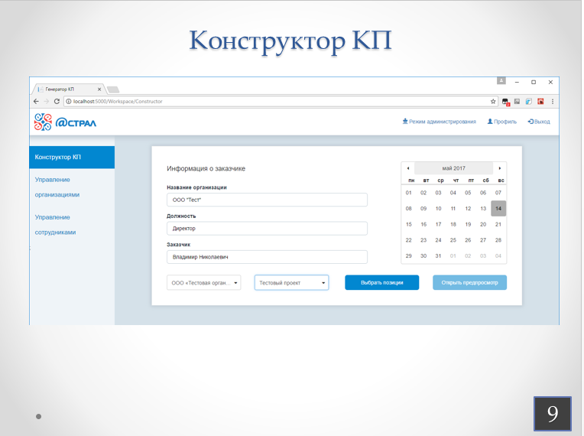
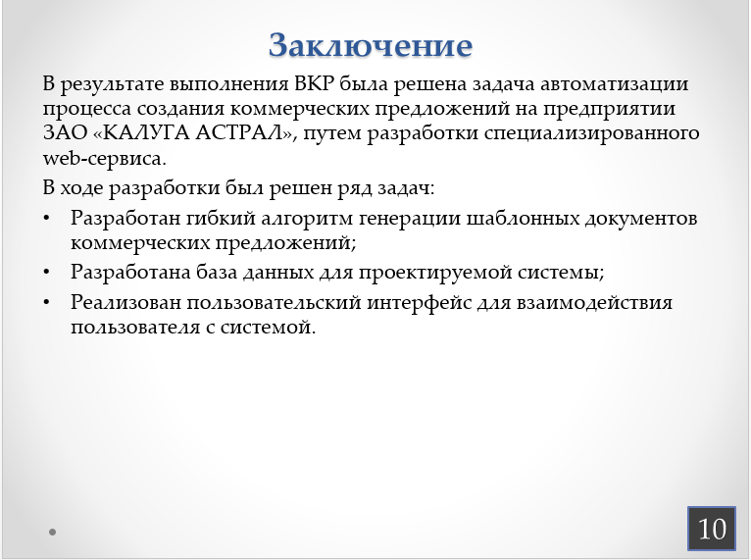
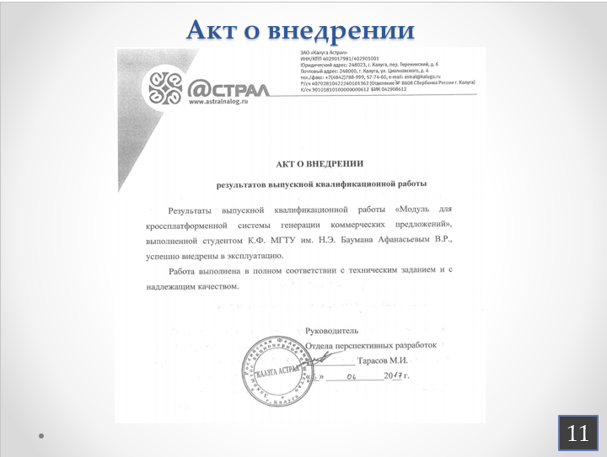
1
2
3
4
5
6
7
8
9
10
11

